Slide 1

Et vos données PostgreSQL
voyagent dans le temps !
L’acronyme de
« Enregistrement des Mises A Jour »

Slide 2
E-Maj, ça sert à quoi ?
E-Maj permet de déplacer dans le temps des contenus de données, avec une granularité de niveau table
En enregistrant les mises à jours sur des ensembles de tables applicatives, on peut
  les dénombrer (fonction statistique),
  les consulter facilement (fonction d’audit),
  les annuler (fonction de « rollback »),
  les rejouer (génération de script, ou annulation d’une annulation…)
Utilisable avec
  des applications en test ou en production
  des bases de données de toute taille

Slide 3
La plus-value
En environnement de test
  Aide l'organisation des tests applicatifs en fournissant un moyen rapide
    d’examiner les mises à jour générées par l’application
    d'annuler les mises à jour issues d'une exécution de programmes et de pouvoir ainsi répéter facilement des tests
En environnement de production
  Permet d'annuler des traitements
    sans devoir sauver et restaurer l’instance par pg_dump/pg_restore ou copie physique
    avec une granularité plus fine
  Évite de perdre des nuits complètes de traitement batch, en facilitant les reprises sur incident
  D'autant plus intéressant que les tables sont volumineuses et les mises à jour peu nombreuses

Slide 4

Les composants
E-Maj, le cœur
  Une extension PostgreSQL
  Open Source, sous licence GPL
  Téléchargeable depuis pgxn.org - https://pgxn.org/dist/e-maj/
  Sources disponibles sur github.com - https://github.com/dalibo/emaj
1 clients web
  Emaj_web - https://github.com/dalibo/emaj_web
Une documentation en ligne
  En français (ou anglais) - https://emaj.readthedocs.io/fr/latest/

Slide 5
Les caractéristiques qui ont guidé le design
Fiabilité
  Intégrité absolue des données après annulation de mises à jour
  Gestion de tous les objets usuels (tables, séquences, contraintes,...)
Facilité d'utilisation pour les DBAs, exploitants, développeurs et testeurs d'applications,...
  Facilement compréhensible et utilisable
  Facile à automatiser (donc scriptable)
Performance
  Surcoût du log limité
  Durée de « rollback » acceptable
Sécurité
Maintenabilité

Slide 6
Concepts
Groupe de tables = ensemble de tables et/ou séquences d'une base de données, appartenant à un ou plusieurs schémas, et ayant le même rythme de vie ; c'est le principal objet manipulé par l'utilisateur
Marque = point stable dans la vie d'un « groupe de tables », et dont on peut retrouver l'état ; elle est identifiée par un nom
Rollback E-Maj = positionnement d'un « groupe de tables » à l'état dans lequel il se trouvait lors de la prise d'une « marque »
  NB : ce concept est différent du rollback des transactions effectué par le SGBD
    le « rollback du SGBD » annule la transaction courante
    le « rollback E-Maj » annule les mises à jour de multiples transactions « commitées »

Slide 7
Concepts (2)
Par défaut, un groupe de tables est créé rollbackable
Un groupe de tables peut être créé audit-only
  Pas de rollback E-Maj possible
  Utile pour tracer les mises à jour de tables sans PRIMARY KEY ou de type UNLOGGED
Session de log = intervalle de temps pendant lequel un « groupe de tables » enregistre les mises à jour ; elle est bornée par les actions de démarrage et d’arrêt du « groupe de tables »

Slide 8

Un log des mises à jour basé sur des triggers
Triggers et fonctions de log
SQL
Insert
Tables applicatives
Tables de log
Insert Update Delete
Truncate
Fonction de rollback
Delete
Insert

Slide 9
Les principaux objets
Rôle
emaj_viewer
Triggers et fonctions de log
Environnement
E-Maj
SQL
Insert
Tables applicatives
Tables de log
Insert Update Delete
Truncate
Fonction de rollback
Groupe de tables
Delete
Insert
Rôle
emaj_adm

Slide 10
Gestion des séquences applicatives
Les incréments des séquences ne sont pas enregistrées individuellement
Pose d’une marque sur un groupe de tables
  L’état de chaque séquence du groupe est enregistré dans une table interne
Rollback E-Maj
  Chaque séquence est remise dans l’état enregistré à la pose de la marque ciblée

Slide 11
Installation
Installation standard
  pgxn install E-Maj --sudo
  Se connecter à la base ciblée en tant que super-utilisateur puis
    CREATE EXTENSION emaj CASCADE;
Installation possible sans droit superuser (avec quelques limitations)
  Télécharger et décompresser la dernière version d’E-Maj depuis pgxn.org
  psql … -f sql/emaj-<version>.sql
L'installation ajoute à la database
  les extensions dblink et btree_gist si besoin
  2 rôles (emaj_adm, emaj_viewer)
  1 schema 'emaj' avec : 21 tables techniques, 12 types, 2 vues, 1 séquence, 3 event triggers et plus de 200 fonctions

Slide 12
Initialisation
Pour chaque groupe de tables :
  1) Création du groupe vide
  SELECT emaj_create_group (groupe, est_rollbackable [,commentaire]);
  2) Ajout de tables et séquences
  SELECT emaj_assign_tables (schéma, regexp inclusion, regexp exclusion, groupe);
  SELECT emaj_assign_sequences (schéma, regexp inclusion, regexp exclusion, groupe);
    Ex : toutes les tables d’une schéma sauf celles suffixées par sav :
    '.*', 'sav$'
    crée pour chaque table applicative : 1 table de log + 1 séquence de log + 1 trigger de log et sa fonction
NB : SELECT emaj_drop_group (groupe)
  … supprime un groupe existant

Slide 13
Les 3 fonctions principales de gestion des groupes
« Démarrage » d’un groupe
  emaj_start_group (groupe [,marque] [,reset.logs] [,groupe.actif.admis])
  active les triggers de log et pose une marque initiale
Pose une marque intermédiaire
  emaj_set_mark_group (groupe [,marque] [,commentaire])
  pose une marque intermédiaire
« Arrêt » d’un groupe
  emaj_stop_group (groupe [,marque] [,reset.logs] [,groupe.inactif.admis])
  désactive les triggers de log => le rollback n’est plus possible
Le caractère % dans le nom d’une marque représente la date et l’heure courante

Slide 14
Examiner les logs
L'examen des tables de log peut grandement aider le debuging des applications
Chaque table applicative a sa table de log
  emaj_<schéma>.<table>_log
Une table de log contient
  les mêmes colonnes que la table applicative associée
  et quelques colonnes techniques
Une ligne mise à jour dans une table applicative génère
  1 ligne de log pour un INSERT (nouvelle ligne)
  1 ligne de log pour un DELETE ou TRUNCATE (ancienne ligne)
  2 lignes de log pour un UPDATE (ancienne et nouvelle lignes)
Un TRUNCATE génère aussi une ligne de log

Slide 15
Les colonnes techniques des tables de log
6 colonnes techniques en fin de chaque ligne de log
  emaj_verb : type de mise à jour - INS/UPD/DEL/TRU
  emaj_tuple : type de ligne - OLD/NEW
  emaj_gid : numéro de séquence interne
  emaj_changed : heure de la mise à jour - clock_timestamp()
  emaj_txid : numéro de la transaction - txid_current()
  emaj_user : rôle de connexion du client - session_user
… et on peut en ajouter d’autres
On peut ainsi identifier les clients, le découpage des transactions et analyser le timing d’exécution du traitement

Slide 16
Les colonnes générées des tables applicatives
(GENERATED ALWAYS AS expression)
Type | Physique (STORED) | Virtuelle
Version minimum Postgres | 12 | 18
Structure en table de log | Une colonne standard
Contenu en table de log | Résultat de l’expression | NULL
Visualisation en SQL de l’impact des mises à jour | Examen direct de la colonne de la table de log | Utilisation de l’expression
Changement de l’expression (ALTER TABLE … ALTER COLUMN … SET EXPRESSION ...) | Bloqué par E-Maj (*) | Possible
Suppression de l’expression (ALTER TABLE … ALTER COLUMN … DROP EXPRESSION) | Possible mais risque sur l’intégrité des données aux rollbacks E-Maj suivants | Sans objet (interdit par PostgreSQL)
Transformation d’une colonne : générée ⇔ standard (ALTER TABLE … DROP COLUMN …, ADD COLUMN ...) | Détecté par les contrôles E-Maj lors des tentatives de poses de marques et de rollback (*)
(*) Il faut temporairement sortir la table de son groupe

Slide 17
Compter les mises à jour enregistrées
3 fonctions statistiques, de niveau groupe de tables, et pour une tranche de marques donnée
  emaj_log_stat_group (groupe, marque_début, marque_fin)
  retourne rapidement des estimations du nombre de mises à jour enregistrées, par table
  emaj_detailed_log_stat_group (groupe, marque_début, marque_fin) parcourt les tables de log et retourne des statistiques précises sur leur contenu, par table, par type de requête (INSERT / UPDATE / DELETE / TRUNCATE), et par ROLE à l'origine des mises à jour
  emaj_sequence_stat_group (groupe, marque_début, marque_fin) retourne le nombre d’incréments par séquence

Slide 18
Compter les mises à jour enregistrées (2)
2 fonctions retournent rapidement des estimations du nombre de mises à jour enregistrées pour une table pour chaque tranche élémentaire de marques sur un intervalle de temps donné
  emaj_log_stat_table (schéma, table, date_heure_début, date_heure_fin)
  emaj_log_stat_table (schéma, table, groupe_début, marque_début, groupe_fin, marque_fin)
2 fonctions retournent le nombre d’incréments pour une séquence pour chaque tranche élémentaire de marques sur un intervalle de temps donné
  emaj_log_stat_sequence (schéma, séquence, date_heure_début, date_heure_fin)
  emaj_log_stat_sequence (schéma, séquence, groupe_début, marque_début, groupe_fin, marque_fin)

Slide 19
Annuler des mises à jour : le rollback « simple »
Une fonction de « rollback » permet de remettre un groupe de tables dans l’état dans lequel il se trouvait à une marque donnée
  emaj_rollback_group (groupe, marque [, false [,commentaire]])
Fonctionnement
  Les triggers de log sont désactivés le temps de l’opération
  Chaque table est remise à l’état correspondant à la marque par un algorithme optimisé
  Les séquences applicatives sont remises à l’état correspondant à la marque
  Prend en compte les éventuelles clés étrangères
  Les logs et les marques annulés sont supprimés
  => tout ce qui est postérieur à la marque de rollback est « oublié »

Slide 20
Un algorithme de rollback optimisé
Ne traite qu'une seule fois chaque valeur de clé primaire
emaj_set_mark_group(M1)
emaj_set_mark_group(M2)
emaj_set_mark_group(M3)
emaj_rollback_group(M2)
Del
3
Del
6
Ins
1
Ins
2
Ins
1
Ins
2
Ins
3
Upd
2->4
Upd
4->5
Del
1
Upd
5->6
Mises à jour applicatives
Mises à jour du rollback

Slide 21
Un enchaînement E-Maj typique
(traitements batch en production)
Abort !
Trait. 1
Trait. 2
Trait. 3
Tables appl.
start_group
set_mark
set_mark
rollback_group
stop_group
Tables de log

Slide 22
Annuler des mises à jour : le rollback « tracé »
emaj_logged_rollback_group (groupe, marque [, false [, commentaire]])
Il se distingue du rollback « simple » par le fait que
  les triggers de logs ne sont PAS désactivés lors de l’opération
  => les mises à jour générées par le rollback sont enregistrées
  les logs et marques annulées ne sont PAS supprimés
On pourra donc annuler un rollback E-Maj ! Et plus généralement faire voyager un groupe de tables dans le temps !
2 marques sont automatiquement posées avant et après le rollback
  RLBK_<id rollback>_START et RLBK_<id rollback>_DONE
Pendant le rollback les tables restent accessibles en lecture

Slide 23
Un enchaînement E-Maj typique en environnement de test
Un enchaînement de 4 traitements à tester
Après le test 3,une nouvelle version du traitement 2 à retester
Puis poursuite des tests restants
RLBK...START
RLBK...DONE
M1
M2
M3
M4
Trait. 1
Trait. 2
Trait. 3
Rlbk
Trait. 2’
Rlbk
Trait. 4
emaj_rollback_group(M4)
emaj_logged_rollback_group(M2)

Slide 24
Estimer la durée d’un rollback E-Maj
Pour savoir si on a le temps de réaliser l’opération ou si un autre moyen de remise en état ne serait pas plus rapide
Une fonction estime la durée nécessaire pour rollbacker un groupe à une marque donnée
  emaj_estimate_rollback_group (groupe, marque)

Slide 25
Paralléliser un rollback E-Maj
Un client perl effectue des rollbacks avec parallélisme
  emajParallelRollback.pl -d <database> -h <host> -p <port> -U <user> -W <password> -g <nom_groupe ou listes_groupes> -m <marque> -s <nb_sessions> [-l] [-c commentaire]
Répartit automatiquement les tables à traiter dans un nombre donné de sessions
Toutes les sessions appartiennent à une seule transaction (2PC)
  => max_prepared_transactions >= nb sessions
Nécessite perl avec son extension PostgreSQL

Slide 26
Suivre les rollbacks E-Maj en exécution
Une fonction
  SELECT * FROM emaj.emaj_rollback_activity ();
  restitue
    les caractéristiques des rollbacks (groupe, marque,...)
    leur état
    leur durée écoulée
    une estimation de la durée restante et du % réalisé
Nécessite la valorisation du paramètre « dblink_user_password »

Slide 27
Suivre les rollbacks E-Maj
Un client perl pour suivre les rollbacks en cours / terminés
  emajRollbackMonitor.pl -d <database> -h <host> -p <port> -U <user> -W <password> -n <nb_itérations> -i <rafraichissement_en_secondes> -l <nb_rollbacks_terminés> -a <historique_rollbacks_terminés_en_heures>
E-Maj (version 4.2.0) - Monitoring rollbacks activity
---------------------------------------------------------------
21/03/2023 - 08:31:23
** rollback 34 started at 2023-03-21 08:31:16.777887+01 for groups {myGroup1}
status: COMMITTED ; ended at 2023-03-21 08:31:16.9553+01
** rollback 35 started at 2023-03-21 08:31:17.180421+01 for groups {myGroup1}
status: COMMITTED ; ended at 2023-03-21 08:31:17.480194+01
-> rollback 36 started at 2023-03-21 08:29:26.003502+01 for groups {group20101}
status: EXECUTING ; completion 85 %; 00:00:20 remaining

Slide 28
Consolider un rollback « tracé »
« Consolider » un rollback, c’est transformer un « rollback tracé » en « rollback simple »
Les logs et marques intermédiaires sont supprimés, permettant de récupérer de la place dans les logs
  emaj_consolidate_rollback_group (groupe, marque_fin_ de_rollback)
Les tables peuvent être mises à jour pendant la consolidation
Une fonction restitue la liste des rollbacks consolidables
  emaj_get_consolidable_rollbacks ()

Slide 29
Exemple de consolidation de rollback E-Maj
...M2...START
...M2...DONE
M1
M2
M3
M4
log maj
log maj
log maj
log rlbk
log maj
log maj
emaj_logged_rollback_group(M2)
emaj_consolidate_rollback_group(...M2...DONE)

Slide 30

Se protéger contre des rollbacks E-Maj accidentels
2 fonctions pour gérer la protection d'un groupe de tables
  emaj_protect_group (groupe)
  emaj_unprotect_group (groupe)
2 fonctions pour gérer la protection d'une marque
  emaj_protect_mark_group (groupe, marque) bloque toute tentative de rollback à une marque antérieure à la marque protégée
  emaj_unprotect_mark_group (groupe, marque)
set_mark M2
set_mark M1
protect_mark M2
set_mark M3
rollback M2
rollback M1
OK
Refusé

Slide 31
Client emajStat pour suivre l’activité de mise à jour
Une commande perl pour compter le nombre de mises à jour des tables et séquences, depuis le dernier affichage et depuis la dernière marque du groupe, en valeur absolue et en mises à jour par secondes
Nombreuses options pour filtrer les groupes, tables et séquences, définir le rafraichissement, …
  Pour le détail : emajStat.pl --help
E-Maj (version 4.5.0) - Monitoring logged changes on database regression (@127.0.0.1:5412)
------------------------------------------------------------------------------------
2024/08/15 08:12:59 - Logging: groups=2/3 tables=11/11 sequences=4/4 - Changes since 1.004 sec: 0 (0.000 c/s)
Group name + Latest mark + Changes since mark + Changes since prev.
myGroup1 | Multi-1 (2024/08/15 08:12:38) | 359 (17.045 c/s) | 0 (0.000 c/s)
Table name + Group + Changes since mark + Changes since prev.
myschema1.mytbl1 | myGroup1 | 211 (10.018 c/s) | 0 (0.000 c/s)
myschema1.myTbl3 | myGroup1 | 60 ( 2.849 c/s) | 0 (0.000 c/s)
myschema1.mytbl2b | myGroup1 | 52 ( 2.469 c/s) | 0 (0.000 c/s)
myschema1.mytbl2 | myGroup1 | 27 ( 1.282 c/s) | 0 (0.000 c/s)
myschema1.mytbl4 | myGroup1 | 9 ( 0.427 c/s) | 0 (0.000 c/s)
Sequence name + Group + Changes since mark + Changes since prev.
myschema1.mytbl2b_col20_seq | myGroup1 | -5 (-0.237 c/s) | 0 (0.000 c/s)
myschema1.myTbl3_col31_seq | myGroup1 | -20 (-0.950 c/s) | 0 (0.000 c/s)

Slide 32
EmajStat : fonctionnement et paramétrage
--include-groups
--exclude-groups
Filtre
sur les
noms
A
f
f
i
c
h
a
g
e
Groupes
de tables
actifs
Filtrage
sur les
noms
Aggrégation
Tri et
limitation
g
--max-groups
Filtrage
sur les
noms
Examen
séquences
de log
Tri et
limitation
Tables
suivies
t
--include-tables
--exclude-tables
--max-tables
Séquences
suivies
S
Filtrage
sur les
noms
Examen
séquences
Tri et
limitation
S
--include-sequences
--exclude-sequences
--max-sequences

Slide 33
Analyser les mises à jour enregistrées
Vider sur fichiers dans un répertoire, par COPY, une partie des tables de log et des séquences d'un groupe
  emaj_dump_changes_group (groupe, marque_début, marque_fin, liste_options, liste_tables/seq, répertoire)
Générer le SQL d’extraction des mises à jour enregistrées, entre 2 marques, pour tout ou partie des tables et séquences d'un groupe
  Dans l’espace disque de l’instance :
  emaj_gen_sql_dump_changes_group (groupe, marque_début, marque_fin, liste_options, liste_tables/seq, fichier)
  Dans une table temporaire emaj_temp_sql, pour utilisation quelconque par un client :
  emaj_gen_sql_dump_changes_group (groupe, marque_début, marque_fin, liste_options, liste_tables/seq)

Slide 34
Analyser les mises à jour : les options
Communes à emaj_dump_changes_group() et emaj_gen_sql_dump_changes_group()
  CONSOLIDATION = NONE (défaut) | PARTIAL | FULL
  EMAJ_COLUMNS = ALL | MIN | (liste) : sélection des colonnes techniques E-Maj
  COLS_ORDER = LOG_TABLE | PK : ordre des colonnes restituées
  ORDER_BY = PK | TIME : tri des lignes sur clé primaire ou emaj_gid
  SEQUENCES_ONLY : exclusion des tables
  TABLES_ONLY : exclusion des séquences
Pour emaj_dump_changes_group()
  COPY_OPTIONS = (liste des options) : pour la génération des COPY TO
  NO_EMPTY_FILES : pour supprimer les fichiers vides (les tables sans changements)
Pour emaj_gen_sql_dump_changes_group()
  PSQL_COPY_DIR = répertoire : pour générer des \copy pour chaque requête
  PSQL_COPY_OPTIONS = (liste options) : options des \copy
  SQL_FORMAT = RAW | PRETTY : formatage de chaque requête SQL sur 1 ou plusieurs lignes

Slide 35
Analyser les mises à jour : la vision consolidée des mises à jour
La vision consolidée des mises à jour fournit, pour une tranche de temps donnée, et pour chaque clé primaire, un bilan net des changements enregistrés
  Au maximum : 1 ligne « OLD » (état initial) et 1 ligne « NEW » (état final)
  Ex : si UPDATE ‘A’→’B’ puis UPDATE ‘B’→’C’ , ligne OLD = ‘A’ et ligne NEW = ‘C’
Nécessite donc … une clé primaire pour chaque table examinée
2 types de consolidation
  « Consolidation partielle » : sans prise en compte des contenus des colonnes
  « Consolidation totale » : avec examen des données réellement modifiées
    Si, pour une PK, toutes les colonnes de « OLD » et « NEW » sont identiques, aucune restitution
    Ex : aucune ligne restituée pour une PK donnée si UPDATE ‘A’→’B’ puis UPDATE ‘B’→’A’, ou si INSERT puis DELETE
Séquences
  1 ligne « OLD » et 1 ligne « NEW » pour les caractéristiques initiales et finales de la séquence
  Aucune ligne en « Consolidation totale » si la séquence n’a pas été modifiée

Slide 36
Analyser les mises à jour : structure de la table temporaire emaj_temp_sql
CREATE TEMP TABLE emaj_temp_sql (
sql_stmt_number INT, -- N° de requête
-- (0 pour le commentaire initial)
sql_line_number INT, -- N° de ligne pour la requête
-- (0 pour le commentaire initial de la requête)
sql_rel_kind TEXT, -- Type de relation : "table" ou "sequence"
sql_schema TEXT, -- Nom du schéma
sql_tblseq TEXT, -- Nom de la table ou séquence
sql_first_mark TEXT, -- Marque de début (pour la table/séquence)
sql_last_mark TEXT, -- Marque de fin (pour la table/séquence)
sql_group TEXT, -- Rappel du groupe de tables
sql_nb_changes BIGINT, -- Nb estimé de MàJ à traiter pour les tables
sql_file_name_suffix TEXT, -- Suffixe de nom de fichier
sql_text TEXT, -- Texte de la requête SQL (sur 1 ou plusieurs lignes)
sql_result BIGINT -- Colonne destinée à l’appelant pour ses opérations
-- (on peut en ajouter d’autres par ALTER TABLE)
);
Un index sur les 2 premières colonnes

Slide 37
Rejouer des mises à jour
Générer un script sql rejouant les mises à jour élémentaires enregistrées entre 2 marques, pour tout ou partie des tables et séquences d'un groupe
  Dans l’espace disque de l’instance :
  emaj_gen_sql_group (groupe, marque_début, marque_fin, fichier [,liste_tables/seq])
  N’importe où, avec psql :
  SELECT emaj_gen_sql_group (groupe, marque_début, marque_fin, NULL [,liste_tables/seq])
  \copy (SELECT * FROM emaj_sql_script) TO ‘fichier’
Utile en test pour « répliquer » les mises à jour d’un traitement

Slide 38
Le cycle de vie d'un groupe de tables
« unknown »
Drop group
Create group
« idle »
Stop group
Start group
« logging »
Rollback group
Set a mark

Slide 39
Ajustement dynamique des groupes de tables
Pour ajouter une ou plusieurs tables
  emaj_assign_table(schéma, table, groupe, propriétés [, marque])
  emaj_assign_tables(schéma, liste de tables, groupe, propriétés [, marque])
  emaj_assign_tables(schéma, filtre de sélection, filtre d’exclusion, groupe, propriétés [, marque])
Propriétés :
  Format JSON
  Pour définir la priorité et les tablespaces de data et index de log
Filtres de sélection et d’exclusion : des RegExp

Slide 40
Ajustement dynamique des groupes de tables (suite)
Exemple
  emaj_assign_tables(‘monschéma’, ‘tbl.*’,’_sav$’, ‘monGroupe’, ‘{“priority”:1}’::json)
  affecte au groupe ‘monGroupe’ et avec une priorité 1 toutes les tables du schéma ‘monschema’ dont le nom commence par ‘tbl’ et ne se termine pas par ‘_sav’

Slide 41
Ajustement dynamique des groupes de tables (suite)
Sur le même principe :
  emaj_assign_sequence() et emaj_assign_sequences()
  emaj_modify_table() et emaj_modify_tables()
  emaj_move_table() et emaj_move_tables()
  emaj_move_sequence() et emaj_move_sequences()
  emaj_remove_table() et emaj_remove_tables()
  emaj_remove_sequence() et emaj_remove_sequences()
Pour connaître le groupe assigné pour une table ou une séquence
  emaj_get_assigned_group_table()
  emaj_get_assigned_group_sequence()

Slide 42
Impact des changements de structure de groupes actifs sur les rollbacks
Table t2 sortie à la marque m3, t3 entrée à m2, t4 sortie à m2 et entrée à m3
emaj_rollback_group(<groupe>,’m1’, true) traite
m1
m2
m3
m4
t1
t2
]
t3
[
t4
]
[

Slide 43
Impact des changements de structure de groupes actifs sur les statistiques et les extractions des mises à jour
emaj_log_stat_group(<groupe>,’m1’,’m4’) et
emaj_dump_changes_group(<groupe>,’m1’,’m4’,...) produiraient :
m1
m2
m3
m4
t1
t2
]
t3
[
t4
]
[

Slide 44
Impact des changements de structure de groupes actifs sur la génération de script de rejeu
emaj_gen_sql_group(<groupe>,’m1’,’m4’) traiterait :
m1
m2
m3
m4
t1
t2
]
t3
[
t4
]
[

Slide 45
Modifier la structure d’une table d’un groupe actif
Pour des actions comme : renommer la table, changer son schéma, ajouter/supprimer/renommer une colonne, changer le type d’une colonne
La table de log doit aussi changer de structure
3 étapes
  Sortie de la table de son groupe de tables
  ALTER TABLE
  Entrée de la table dans son groupe de tables
Contrainte : un rollback E-Maj à une marque antérieure ne pourra pas remonter au-delà du changement de structure
Idem pour renommer une séquence ou changer son schéma ou pour les SPLIT/MERGE de partitions

Slide 46
Traiter plusieurs groupes en une seule opération
Quelques variantes « multi-groupes » de fonctions
  emaj_start_groups (tableau_de_groupes, … )
  emaj_stop_groups (tableau_de_groupes, … )
  emaj_set_mark_groups (tableau_de_groupes, … )
  emaj_rollback_groups (tableau_de_groupes, … )
  emaj_logged_rollback_groups (tableau_de_groupes, … )
  emaj_log_stat_groups (tableau_de_groupes, … )
  emaj_gen_sql_groups (tableau_de_groupes, … )
Permettent d’avoir des marques communes à plusieurs groupes
Les 2 syntaxes PostgreSQL pour valoriser un tableau de groupes
  ARRAY['groupe 1', 'groupe 2', … ]
  '{"groupe 1", "groupe 2", … }'

Slide 47
Exporter et importer une configuration de groupes de tables
Format JSON, sur fichier ou en direct
Lire la configuration
  emaj_export_groups_configuration (NULL, tableau_de_groupes)
Exporter la configuration dans un fichier
  emaj_export_groups_configuration (fichier, tableau_de_groupes)
Importer un configuration
  emaj_import_groups_configuration (description_JSON, tableau_de_groupes, ...)
Importer un configuration depuis un fichier
  emaj_import_groups_configuration (fichier, tableau_de_groupes, ...)

Slide 48
Gérer les marques
Commenter une marque d’un groupe (ajout/modification/suppression)
  emaj_comment_mark_group (groupe, marque, commentaire)
Renommer une marque
  emaj_rename_mark_group (groupe, ancien_nom, nouveau_nom)
Supprimer une marque
  emaj_delete_mark_group (groupe, marque)
  Si la marque supprimée est la 1ère, les logs antérieurs à la 2ème sont effacés
Supprimer toutes les marques antérieures à une marque donnée
  emaj_delete_before_mark_group (groupe, marque)
  Efface les logs antérieurs à la marque (çà peut être long !)

Slide 49
Gérer les marques (2)
Rechercher des marques
  emaj_find_previous_mark_group (groupe, date-heure) retourne la marque qui précède immédiatement la date et heure donnée
  emaj_find_previous_mark_group (groupe, marque) retourne la marque qui précède immédiatement une marque donnée
« EMAJ_LAST_MARK » représente la dernière marque posée pour un groupe
  Utilisable pour tous les paramètres qui définissent une marque existante

Slide 50
Autres actions sur les groupes
Commenter un groupe (ajout/modification/suppression)
  emaj_comment_group (groupe, commentaire)
Purger les tables de log d’un groupe arrêté (avant son prochain démarrage)
  emaj_reset_group (groupe)
Forcer l'arrêt d'un groupe (en cas de problème avec la fonction d’arrêt normale)
  emaj_force_stop_group (groupe)
Vider sur fichiers dans un répertoire, par COPY, toutes les tables et séquences d'un groupe
  emaj_snap_group (groupe, répertoire, options_copy)
Effacer les historiques d’un groupe de table supprimé
  emaj_forget_group (groupe)

Slide 51
Paramètres E-Maj
3 paramètres généraux
  ‘history_retention’ (def = 1 an) : durée de rétention des traces
  ‘dblink_user_password’ : pour les rollbacks E-Maj
  ‘alter_log_table’ : pour ajouter des colonnes aux tables de log
6 paramètres pour le modèle d’estimation des durées des rollbacks E-Maj
  ‘fixed_step_rollback_duration’ (def = 2,5ms)
  ‘fixed_dblink_rollback_duration’ (def = 4ms)
  ‘fixed_table_rollback_duration’ (def = 1ms)
  ‘avg_row_rollback_duration’ (def = 100µs)
  ‘avg_row_delete_log_duration’ (def = 10µs)
  ‘avg_fkey_check_duration’ (def = 20µs)

Slide 52
Gérer les paramètres E-Maj
Voir les paramètres
  Vue emaj_all_param pour les administrateurs
  Vue emaj_visible_param pour les rôles emaj_viewer
Modifier un paramètre
  emaj_set_param (clé, valeur)
Exporter ou importer les configurations de paramètres
  emaj_export_parameters_configuration ()
  emaj_import_parameters_configuration ()

Slide 53
Fonctions utiles pour écrire des scripts idempotents
Pour tester des états
  À la création/suppression de groupe de tables
    emaj_does_exist_group (groupe)
  A la pose de marque
    emaj_is_logging_group (groupe)
    emaj_does_exist_mark_group (groupe, marque)
Pour construire des tableaux de groupes
  emaj_get_groups(regexp inclusion, regexp exclusion)
  emaj_get_logging_groups(regexp inclusion, regexp exclusion)
  emaj_get_idle_groups(regexp inclusion, regexp exclusion)

Slide 54
Actions diverses
Connaitre la version courante de l’extension ou la supprimer
  emaj_get_version ()
  emaj_drop_extension ()
Vérifier la bonne santé de l’installation E-Maj
  emaj_verify_all ()
Récupérer l’identité de la table de log courante d’une table
  emaj_get_current_log_table ()
Purger manuellement les traces obsolètes
  emaj_purge_histories ()
Créer/modifier/supprimer un commentaire sur un rollback
  emaj_comment_rollback ()

Slide 55
Log temporaire ou log permanent ?
Log temporaire = Enchaînement du type
  emaj_start_group()
  répéter
    traitement
    emaj_set_mark()
  emaj_stop_group()
Par défaut, les logs et marques sont supprimées automatiquement au redémarrage suivant
Mais les arrêts et relances posent des verrous très lourds
Log permanent = pas d’arrêt/relance régulier des groupes
  Il faut régulièrement vider les logs des données obsolètes, avec la fonction emaj_delete_before_mark()
La suppression peut être coûteuse si le volume de log à effacer est important

Slide 56
Pour garantir la fiabilité
Aucune modification du moteur PostgreSQL
Nombreux contrôles systématiques, en particulier au démarrage d’un groupe, à la pose d’une marque ou à un rollback :
  Existence de toutes les tables, séquences, fonctions et triggers ?
  Cohérence des colonnes entre les tables applicatives et les tables de log (existence, type) ?
Verrous forts sur les tables lors des start_group, set_mark_group et rollback_group, pour être sûr qu'aucune transaction n'est en train de mettre à jour les tables applicatives
  On peut influencer l’ordre de pose des verrous en définissant un niveau de priorité pour chaque table dans la table emaj_group_def
Rollback de toutes les tables et séquences dans une seule transaction

Slide 57
Pour garantir la fiabilité (suite)
Utilisation de séquences internes au lieu de timestamp pour être insensible aux ajustements horaires du serveur
Des « event triggers » bloquent la suppression intempestive ou certaines modifications de composants (tables, séquences, fonctions...)
  2 fonctions pour désactiver/ré-activer le blocage
  emaj_disable_protection_by_event_triggers ()
  emaj_enable_protection_by_event_triggers ()

Slide 58

Impact des triggers applicatifs sur les rollbacks
E-Maj
groupe
Trigger de type BEFORE sur une table appartenant à un groupe de tables
  Les valeurs réellement écrites en base sont enregistrées dans les logs
  => à désactiver au rollback E-Maj
Trigger de type AFTER écrivant dans une autre table du même groupe de tables
  Le rollback remettra les 2 tables dans le bon état
  => à désactiver au rollback E-Maj
Autres cas : Étudier les impacts
SQL
Trigger
before
table
log
rollback
groupe
SQL
table_1
log_1
Trigger
after
rollback
table_2
log_2

Slide 59
Gérer les triggers applicatifs
Par défaut, les triggers applicatifs sont désactivés automatiquement lors des rollback E-Maj
Un trigger peut être laissé dans son état lors du rollback s’il est enregistré comme tel
2 propriétés utilisables par les fonctions emaj_assign_table(), emaj_assign_tables(), emaj_modify_table() et emaj_modify_tables() pour spécifier les triggers à ne pas désactiver automatiquement
  "ignored_triggers": ["trg1","trg2",…] liste les noms de triggers
  "ignored_triggers_profiles": ["regexp1","regexp2",…] liste des expressions rationnelles de sélection des triggers

Slide 60
Pour concourir à la sécurité
2 rôles NOLOGIN dont les droits peuvent être donnés :
  emaj_adm pour l'administration E-Maj
  emaj_viewer pour la simple consultation des objets E-Maj (logs, marques, statistiques)
Les objets E-Maj ne sont créés et manipulés que par un super-utilisateur ou un membre de emaj_adm
Aucun autre droit n'est donné sur les schémas, tables et fonctions d'E-Maj
Les triggers de log sont créés en « SECURITY DEFINER »
Pas besoin de donner des droits supplémentaires sur les tables ou séquences applicatives

Slide 61
Performances
Surcoût du log
  Dépend largement du matériel et de la part des mises à jour SQL dans les traitements
  Typiquement quelques % sur les durées de traitement
  Mais beaucoup plus sur des chargements purs de données
Durée de rollback
  Dépend évidemment du nombre de mises à jour à annuler
  Dépend aussi largement
    de la configuration du serveur,
    de la structure des tables (taille des lignes, index, clés étrangères et autres contraintes…)
  Mais sauf cas particulier, toujours moins long qu’une restauration logique

Slide 62
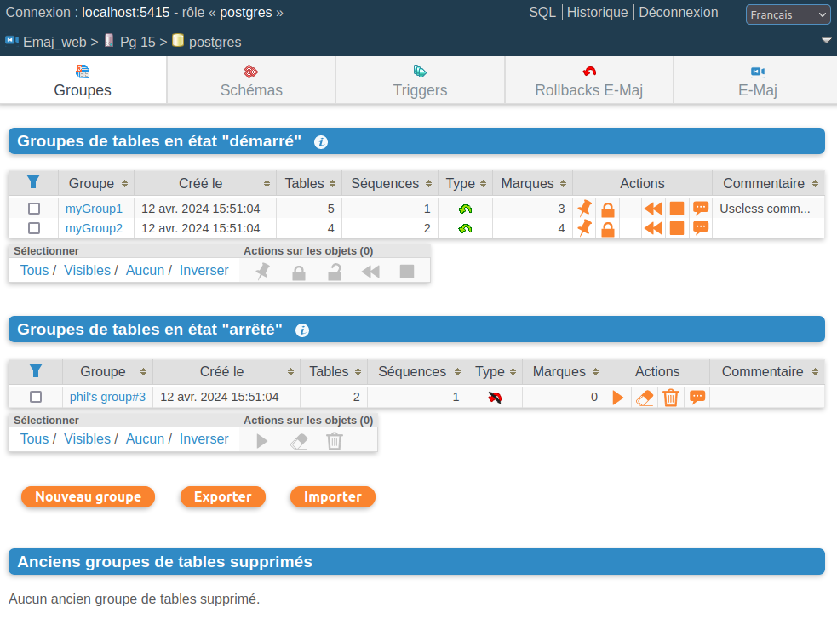
Emaj_web
Pour les administrateurs et utilisateurs
Tous les objets
E-Maj (groupes, marques...) et leurs attributs
(presque) toutes les actions possibles sur les objets E-Maj
Liste des groupes de tables

Slide 63
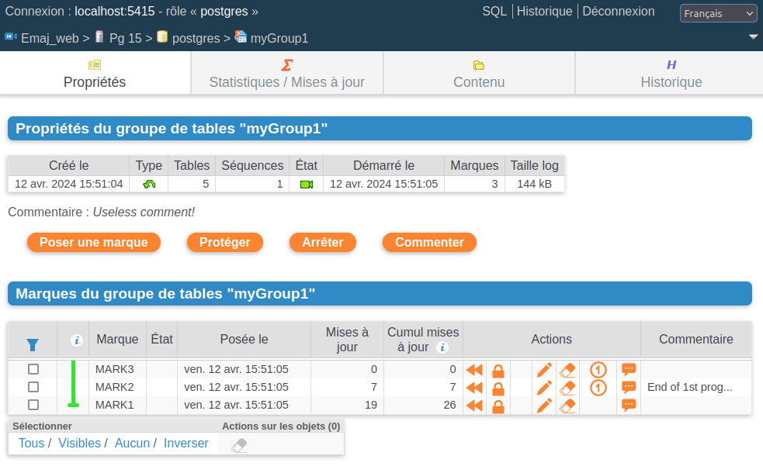
Emaj_web : détail d’un groupe de tables

Slide 64
Limitations actuelles
Version PostgreSQL minimum = 14
Les tables applicatives appartenant à un groupe « rollbackable » doivent avoir une PRIMARY KEY
Les requêtes de DDL ne peuvent pas être tracées ou annulées par E-Maj
  Changer la structure d’une table nécessite une sortie temporaire du groupe de tables
Les FOREIGN KEYs définies sur les tables partitionnées sont incompatibles avec les rollbacks E-Maj
  => les définir sur chaque partition

Slide 65
Pour conclure...
Beaucoup plus d'informations dans
  la documentation : https://emaj.readthedocs.io/fr/latest/index.html
  les fichiers README et CHANGES
Grand merci à tous les contributeurs et utilisateurs fidèles
N’hésitez pas à faire des retours sur github ou par email (phb.emaj@free.fr)

